Slide 1
18χρονη ασθενής με
ΟΞΕΙΑ ΗΠΑΤΙΚΗ ΑΝΕΠΑΡΚΕΙΑ

Slide 2
ΠΑΡΟΥΣΑ ΝΟΣΟΣ
Ασθενής 18 ετων παρουσιάζεται στα επείγοντα 11 εβδομάδες μετά την γέννηση του πρώτου της παιδιού με ALF.
Έναρξη συμπτωματολογίας από εβδομάδος με βήχα, κυνάγχη ρινική καταρροή και διάγνωση βρογχίτιδας, για την οποία έλαβε αζιθρομυκίνη, προμεθαζίνη και δεξτρομεθορφάνη.
Τις επόμενες 3 ημέρες κοιλιακό άλγος, ναυτία, έμετος, διάρροια κολπορραγία προστίθονται στην κλινική εικόνα. Η ασθενής επίσης παρατηρεί κίτρινη χροιά δέρματος και επιπεφυκότων.
Την ημέρα της εισαγωγής λιποθυμικό επεισόδιο μετά την έγερση και θλαστικό πώγωνος.

Slide 3
Εκτίμηση από πλήρωμα ασθενοφόρου
Όψη: Ικτερική.
Ζωτικά σημεία: Σφύξεις 120/λ, ΑΠ: 82/56 mm Hg Aναπνοές 22/λ, SAT: 100%
Αντικειμενική εξέταση: διάταση κοιλίας - ευαισθησία δεξιού λαγονίου βόθρου.
Glu: 121 mg/dl, ΗΚΓ: φλεκομβική ταχυκαρδία .

Slide 4
Εκτίμηση στα ΤΕΠ εφημερεύοντος νοσοκομείου
Αναφέρει καυστικό κοιλιακό άλγος 10/10.
Θ: 37, Σφ: 88/λ ΑΠ: 107/42 mmHg, Αν: 24/λ, Sat: 100
Κλινικά: ευαισθησία δεξιάς κοιλίας- οίδημα με εντύπωμα στα κάτω άκρα.
Ε/Ε (τοξικολογικός έλεγχος-επιπεδα παρακεταμόλης)
Ro θώρακος: κφ , CT εγκεφάλου: κφ.
U/S κοιλίας.
Ετέθη σε
Piperacillin-tazobactam.
Ondasetron.
N-acetylcysteine.
1 ΜΣΕ.

Slide 5
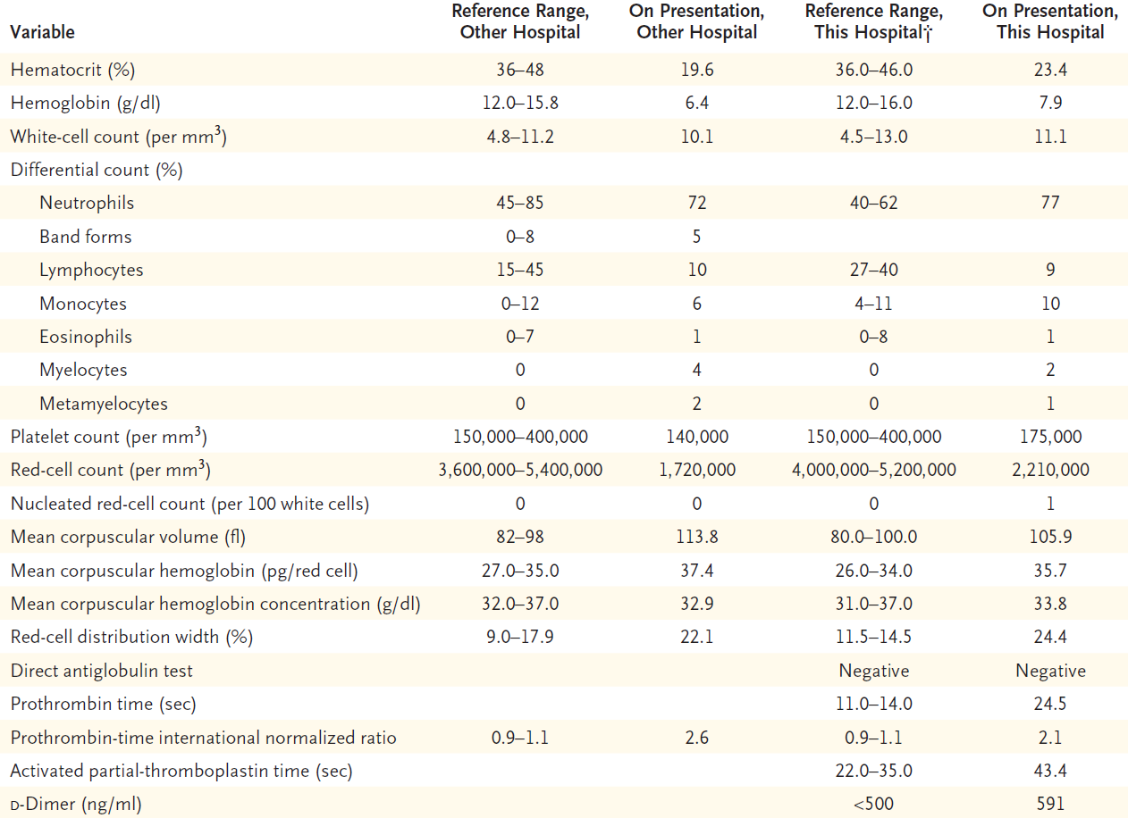

Slide 6
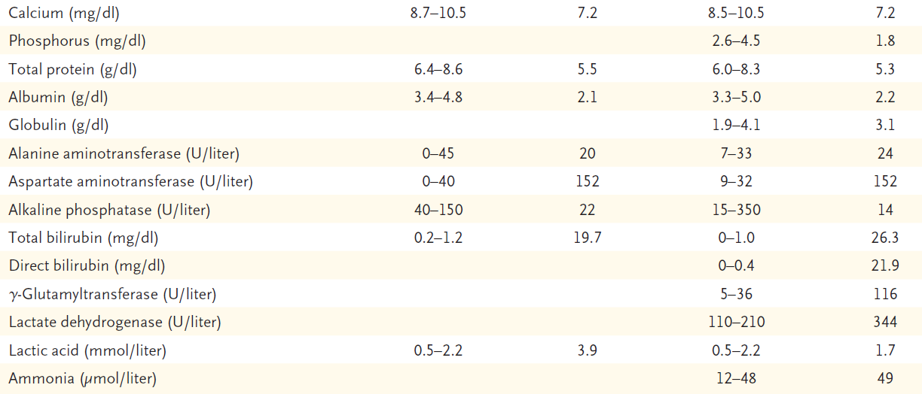

Slide 7
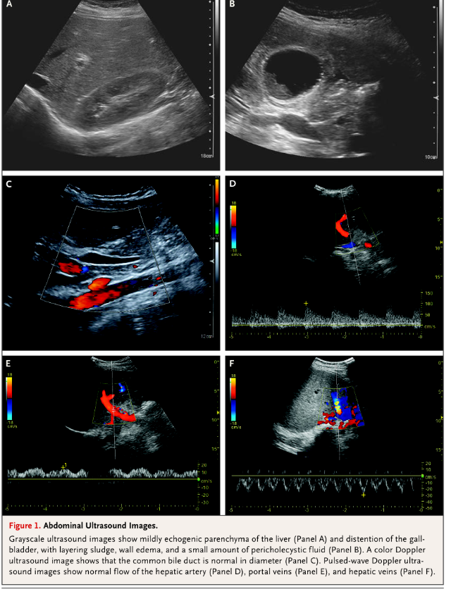
Υπερηχογένεια ηπατικού παρεγχύματος χωρίς εστιακές βλάβες.
Οίδημα τοιχώματος χοληδόχου κύστεως με συνοδό περιχολοκυστικό υγρό και χολική λάσπη.
Σπληνομεγαλία .
Βατές με ορθοδρομή ροη πυλαία φλέβα ηπατική αρτηρία ,ηπατικές φλεβες.

Slide 8
ΕΚΤΙΜΗΣΗ ΑΠΟ ΤΟ ΝΟΣΟΚΟΜΕΙΟ ΑΝΑΦΟΡΑΣ
Πρόωρος (32 εβδομάδων) φυσιολογικός τοκετός λόγω αποκόλλησης πλακούντα προ 11 εβδομάδων .
Παραμονή μετά τον τοκετό στο νοσοκομείο για 7 ημέρες λόγω «περίεργων» εργαστηριακών.
Η ασθένης αναφέρει υπερχρώση ούρων και πρόκλητη αιμορραγία των ούλων με το βούρτσισμα τις τελευταίες ημέρες
Ηχ: βρογχικό άσθμα.
Φ/α: αλβούτερολη.
Δεν καπνίζει-δεν καταναλώνει αλκοόλ-δεν αναφέρεται χρήση ναρκωτικών- βοτάνων –συμπληρωμάτων διατροφής.
Καταγωγή από νότιο-ανατολική Ασία.
Η γιαγιά της αδιευκρίνιστη ηπατοπάθεια.

Slide 9
Ορισμός Οξείας ηπατικής ανεπάρκειας
INR>1,5 και ηπατική εγκεφαλοπάθεια
χωρίς ιστορικό χρονίας ηπατικής νόσου
< 24 εβδομάδες
Hyper-Acute<7ημέρες
Αcute<4 εβδομάδες
Sub-Acute<6 μήνες

Slide 10
ALF χωρίς ΕΓΚΕΦΑΛΟΠΑΘΕΙΑ??
Σε παιδιατρικό πληθυσμό(<21 ετών) έως και 50% των ασθενών δεν εμφανίζουν Ηπατική Εγκεφαλοπάθεια.
Ορισμός ΑLF:
ALI και ΙNR>2
χωρίς ιστορικό χρονίας ηπατικής νόσου.

Slide 11
ΔΙΑΦΟΡΙΚΗ ΔΙΑΓΝΩΣΗ

Slide 12
Αίτια ΟΗΑ
οξεία ιογενής ηπατίτιδα
HAV, HBV, HDV, HCV, HEV
Ερπητοϊοί: HSV 1-2, VZV, CMV, EBV, HSV-6
Παρβοιός B-19, αδενο-ιοί, ιοί αιμορραγικού πυρετού, Coxsackie B
άλλες αιτίες
υποξαιμική ηπατοκυτταρική νέκρωση
θερμοπληξία
αυτοάνοση ηπατίτιδα
γιγαντοκυτταρική ηπατίτιδα
νόσος Wilson
μικροφυσσαλιδώδης στεάτωση (σύνδρομο Reye, οξεία λίπωση του ήπατος κατά την κύηση)
απόφραξη ηπατικών φλεβών (σ Budd-Chiari)
νεοπλασματική διήθηση του ήπατος
επιπλοκές ηπατικής μεταμόσχευσης
μερική ηπατεκτομή
δρεπανοκυτταρική νόσος
αιμοχρωμάτωση , Γαλακτοσαιμία, Τυροσιναιμία
δηλητηρίαση
παρακεταμόλη
μανιτάρια
τοξικές ουσίες
βότανα
φάρμακα

Slide 13
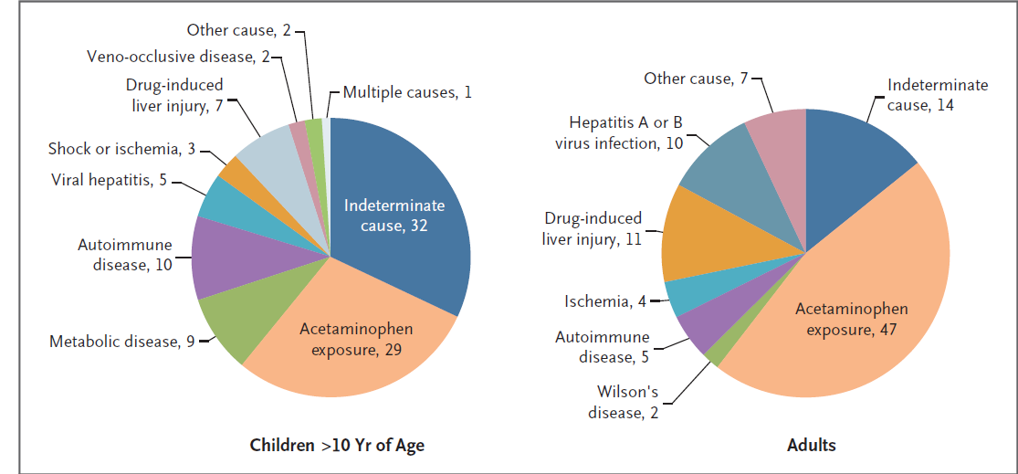
ΑΙΤΟΛΟΓΙΑ ALF (ΕΝΗΛΙΚΕΣ vs ΠΑΙΔΙΑ)

Slide 14
Hπατοτοξικότητα από Παρακετάμολη
Υπέρ:
Επίπτωση επιλόχειας κατάθλιψης 10%.
Θετικό ιστορικό λήψεως μόνο στο 56% των ασθενών.
Ανιχνεύσιμα επίπεδα παρακεταμολης77%.
Κατά:
Μη ανιχνεύσιμα επίπεδα κατά την εισαγωγή.
Ελεύθερο ψυχιατρικό ιστορικό.
Βιοχημικό προφίλ:
Πολύ αυξημένα επίπεδα τρανσαμινασών (Χ 400 ΑΦΤ!!!)
Χαμηλά επίπεδα χολερυθρίνης.
ΟΝΑ.

Slide 15
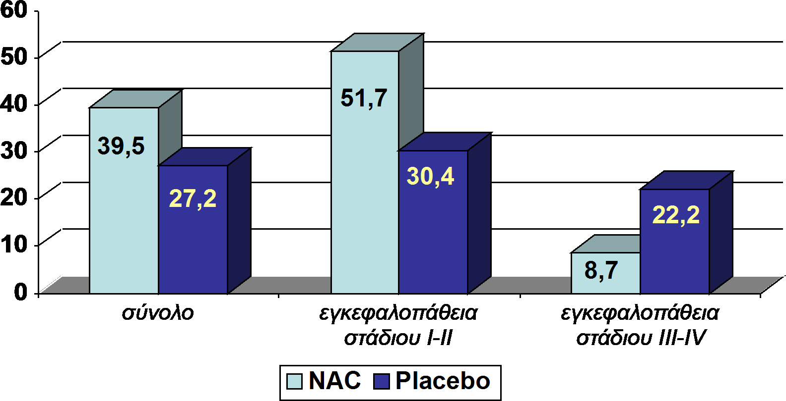
NAC σε ΟΗΑ (εκτός παρακεταμόλης) Ν=173
αυτόματη επιβίωση %
P<0,01
Lee W, AASLD 2008

Slide 16
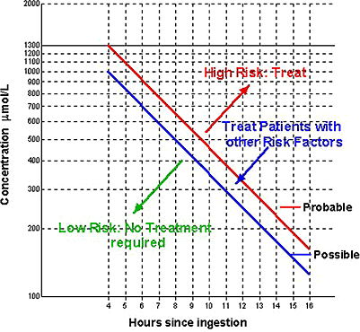
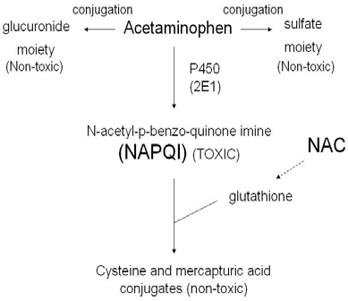
OHA- παρακεταμόλη
Επίπεδα 1→ 3-4 ώρες
(νομόγραμμα Rumack-Matthew)
ενεργό άνθρακα
εγκαίρως Ν-ακετυλκυστείνη σε 5% Dextrose
150 mg/kg σε 15 λεπτά
50 mg/kg σε 4 ώρες
100 mg/kg σε 16 ώρες

Slide 17
Φάρμακο - επαγόμενη Ηπατοτοξικότητα(DILI)
ΥΠΕΡ:
Λήψη αζιθρομυκίνης.
10% των περιπτώσεων ALF οφείλεται σε ιδιοσυγκρασιακή ηπατοτοξίκοτητα .
ΚΑΤΑ:
Μη λήψη άλλων φαρμάκων, βοτάνων συμπληρωμάτων διατροφής.
Χρόνος εμφάνισης-Χολοστατικό προφίλ συνήθως 2-3 εβδομάδες.
Απουσία ηωσινοφιλίας και πυρετού.

Slide 18
Νοσήματα της κύησης
Εκλαμψία (2-8%):
Υπέρ :εμφανίζεται μέχρι και 6 εβδομάδες μετά τον τοκετο. Κατά : βιοχημικό προφίλ( ALT/AST 10Χ ΑΦΤ και TBIL<5).
HELLP(1%):
Υπέρ:1/3 περιπτώσεων μετά τον τοκετό.
Κατά: φυσιολογικά PLT.
χωρίς βιοχημικές ενδείξεις αιμόλυσης.
Οξύ λιπώδες ήπαρ της κύησης :ΔΕΝ εμφανίζεται μετά τον τοκετό.

Slide 19
Ισχαιμική ηπατίτιδα
Υπέρ:
Καταγεγραμμένο επεισόδιο Υπότασης.
Κατά:
Όχι «ισχυρό» αιμοδυναμικό σύμβαμα.
Βιοχημικό προφίλ :πολύ αυξημένες τιμές LDH και AST>10.000,AST/ALT>2 και LDH και συνήθως φυσιολογική TBIL).

Slide 20
Δηλητηρίαση από μανιτάρια
Δεν αναφέρεται από το ιστορικό.
Προεξέχει συμπτωματολογία από το γαστρεντερικό (εμετοί - διάρροιες)

Slide 21
Σύνδρομο Budd-Chiari
Υπέρ:
Περιγενηνητικη περίοδο Επίπτωση 6,8%.
Κατά:
Κλινική εικόνα (τριάδα) : άλγος δεξιού υποχονδρίου- ασκίτης- ηπατομεγαλία.
ALF μόνο στο 5% των περιπτώσεων Budd-Chiari.
Σπάνια TBIL>7 mg/dl.
Φυσιολογικό Doppler.

Slide 22
Ιογενής ηπατίτιδα(HBV-HDV-HEV)
Yπερ:
10% των περιπτώσεων ΑLF στις αναπτυγμένες χώρες.
Θετικό οικογενειακό ιστορικό για άγνωστη ηπατοπάθεια.
Καταγωγή από Νοτιοανατολική Ασία όπου επίπτωση χρόνιας ηπατίτιδας Β είναι 6%.
«Σχετική» ανοσοκαταστολή της κυήσεως.
Κατά:
Προγεννητικός έλεγχος.
Απουσία πυρετού.
Βιοχημικό προφίλ(ALT/AST Χ 25 ΑΦΤ).

Slide 23
Aυτοάνοση ηπατίτιδα(AIH)
ΥΠΕΡ
Θήλυ φύλο.
Μη ειδικά συμπτώματα.
Συχνά τα flare μετά τον τοκετό.
Κατά
Απουσία άλλων αυτοάνοσων νοσημάτων.
Απουσία υπερ-γαμμασφαιριναιμίας.
ΔΕΝ ΜΠΟΡΕΙ ΝΑ ΑΠΟΚΛΕΙΣΤΕΙ

Slide 24
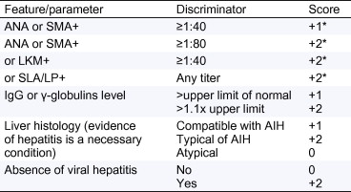
Απλοποιημένο διαγνωστικό score για AIH

Slide 25
Νοσος WILSON
Υπέρ:
Ηλικία (μέση ηλικία 12-23).
Εμφάνιση :
Χρόνια ηπατοπάθεια-κιρρωση.
Οξεία ηπατίτιδα-ALF.
Νευρό-ψυχιατρικές διαταραχές.
Οξεία αιμολυτική αναιμία.

Slide 26
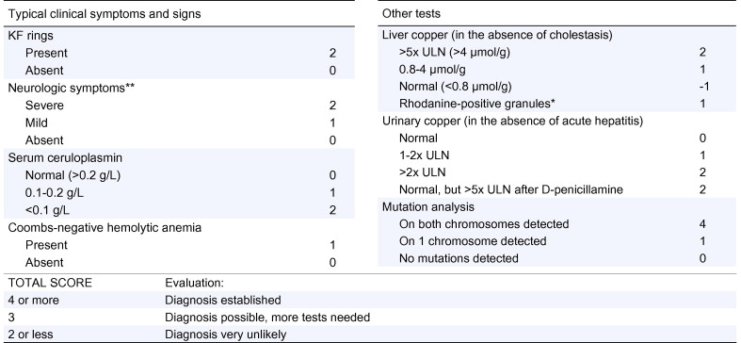
Διαγνωστικό Score για ν.Wilson

Slide 27
Nόσος Wilson
ALP/TBIL<4 (0,5)
KAI
AST/ALT>2.2 (6,3)
100% EYAΙΣΘΗΣΙΑ ΚΑΙ ΕΙΔΙΚΟΤΗΤΑ για την ν. WILSON

Slide 28
Πορεία νόσου
Μεταφορά της ασθενούς στην ΜΕΘ.
Χαλκός ορού:0,96μg/ml.
Σερουλοπλασμινη:8 mg/ml (φτ:20-60)
Χαλκός ουρών 24 ωρου:1419 (φτ:15-60)
Εξέταση με σχισμοειδή λυχνία :αρνητική για δακτύλιο Κayser-Fleischer.
Έναρξη D-penicillamine .
Εμφάνιση εγκεφαλοπάθειας (σύγχυση) περαιτέρω αύξηση INR και αύξηση αμμωνίας.
ΆΜΕΣΗ μεταμόσχευση ήπατος.

Slide 29
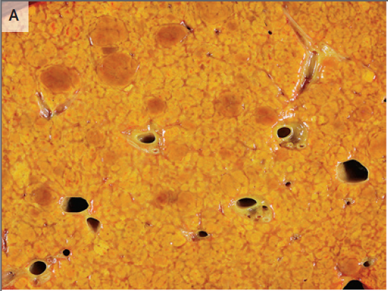
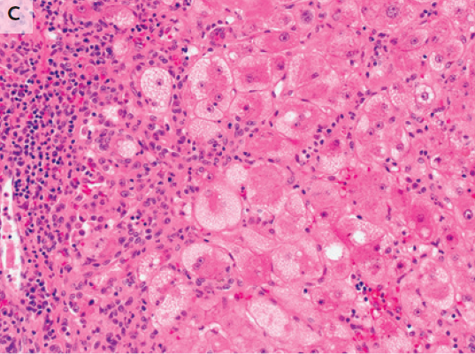
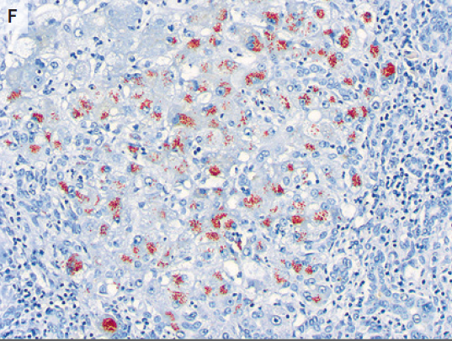
Παρουσία αναγεννητικών όζων.
Διήθηση του ηπατικού παρεγχύματος και των κεντρικών φλεβιδιων από φλεγμονώδη κύτταρα
Θετική χρώση ροδαδίνης
978μg /gr ξηρού ηπατικού ιστού.

Slide 30
Διαχείριση ασθενούς
Η ασθενής έλαβε καλής ποιότητας μόσχευμα από 23χρονο άντρα με εγκεφαλική βλάβη.
Έλαβε εξιτήριο 9 ημέρες μετά την μεταμόσχευση με αγωγή tacrolimus-mycophenolate mofetil-prednisone.
Κατά την διάρκεια της παρακολούθησης έκανε δυο επεισόδια απόρριψης μοσχεύματος που αντιμετωπίστηκαν με τιτλοποίηση της ανοσοκατασταλτικής αγωγής
Επί απουσίας προσβολής του ΚΝΣ από την νόσο η πρόγνωση είναι άριστη.

Slide 31
ορισμός OHA
ΔΕΝ ΠΕΡΙΛΑΜΒΑΝΕΙ
ΑoCLF
Αλκοολική ηπατίτιδα
Προσβολή ήπατος από συστηματικό νόσημα
ΠΕΡΙΛΑΜΒΑΝΕΙ
ν.Wilson
ΑIH

Slide 32
Διαχείριση ασθενούς
Αναγνώριση του συνδρόμου (αποκλεισμός κιρρώσεως ,αλκοολικής ηπατίτιδας , νεοπλασμάτικης διήθησης)-ΒΙΟΨΙΑ;;;.
Αντένδειξη για μεταμόσχευση;;;
Αναγνώριση του αίτιου- θεραπεία.
Μεταφορά του ασθενούς σε κέντρο αναφοράς,ακόμα και αν υπάρχει αντένδειξη.
Άμεση επικοινωνία με το κέντρο μεταμόσχευσης.

Slide 33
όλοι οι ασθενείς με κλινική ή εργαστηριακή εικόνα σοβαρής οξείας ηπατίτιδας
μέτρηση INR
αν το INR>1,5
αν INR αυξανόμενο ή διαταραχές επιπέδου συνείδησης!!!!!!
παρακολούθηση
τότε = ΟΗΑ

Slide 34
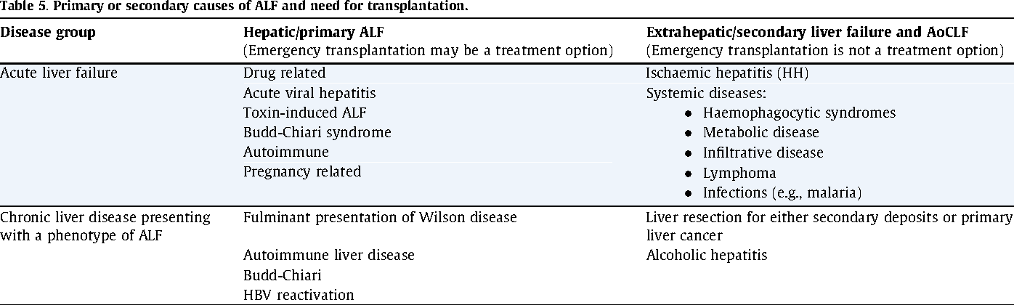
Αντενδείξεις Μεταμόσχευσης

Slide 35
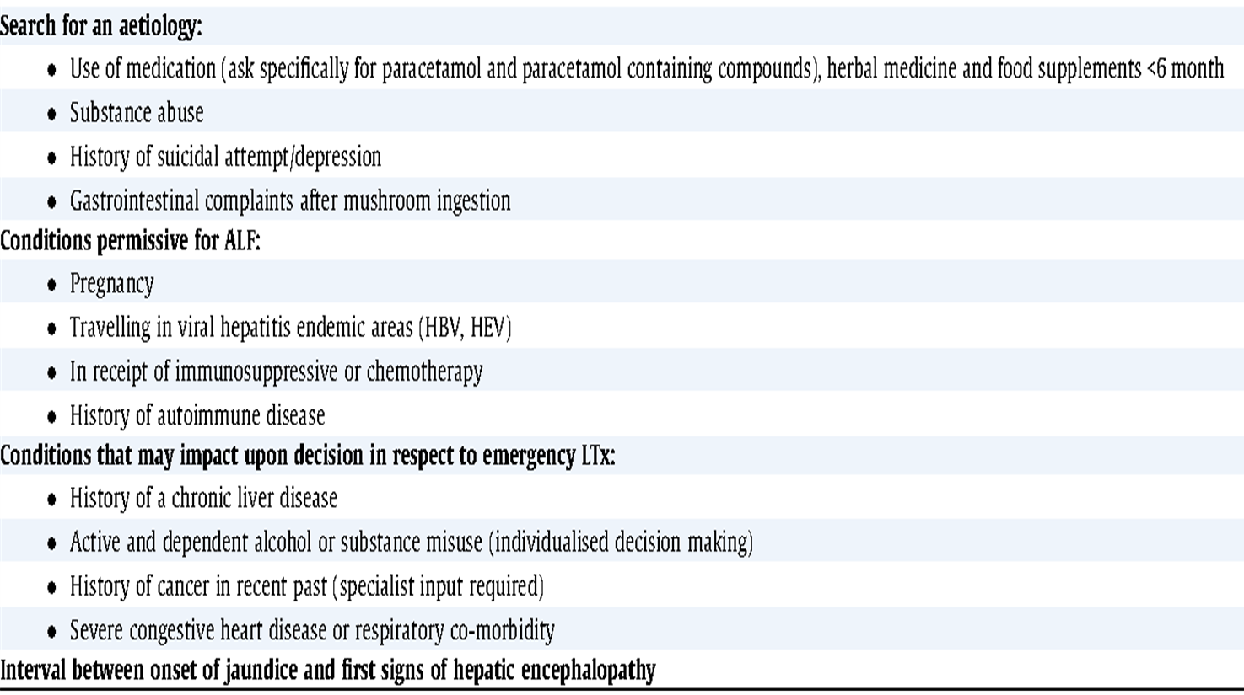
Αιτιολογία – Ιστορικό

Slide 36
Αιτιολογία- Κλινική εξέταση
όχι στίγματα χρόνιας ηπατικής νόσου
όχι πάντα ίκτερος
ήπια ευαισθησία δεξιού υποχονδρίου
μειωμένη ηπατική αμβλύτητα = μεγάλη ηπατοκυτταρική καταστροφή
ηπατομεγαλία → αρχή ιογενούς ηπατίτιδας, συμφορητική καρδιακή ανεπάρκεια, οξύ Budd-Chiari, διήθηση
διαταραχές επιπέδου συνείδησης (ΗΕ σταδίου 1-2-3-4)

Slide 37
Αιτιολογία -Εργαστηριακή διερεύνηση
Γενική αίματος-ΙΝR.
Πλήρης βιοχημικός έλεγχος.
Oμάδα αίματος.
Επίπεδα παρακεταμόλης ορού.
Iολογικός έλεγχος(Anti-HAV IgM,HbsAg,anti-Hbc IgM, HBV-DNA,HDV-IgM,AntiHEV IgM,EBV,CMV,HSV,VZV).
Ανοσολογικός έλεγχος(ANA ,ASMA ,SLA ,IgG ).
Τοξικολογικές εξετάσεις.
Σερουλοπλασμίνη -χαλκός ουρών.
Ca δείκτες-ΑFP
Προγνωστικοί δείκτες:
Αέρια αίματος- γαλακτικό οξύ.
Επίπεδα αμμωνίας αρτηριακού αίματος.
Παράγοντας V.

Slide 38
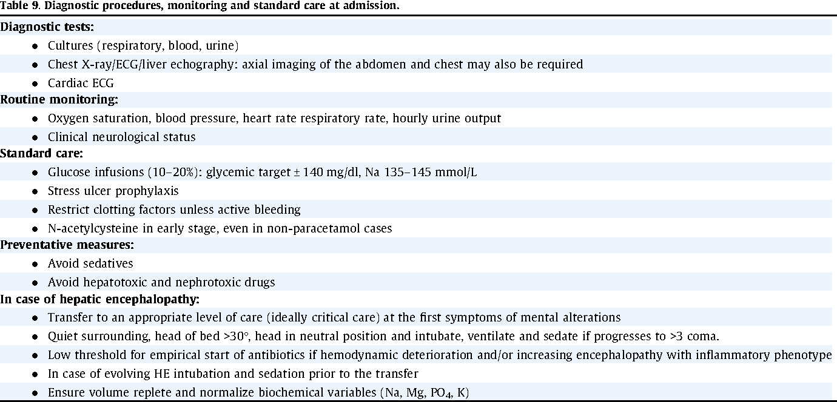
Αντιμετώπιση –Γενικά μέτρα

Slide 39
αιτίες και ειδική αντιμετώπιση
παρακεταμόλη | ακετυλκυστείνη ( NAC)
ισχαιμική ηπατίτιδα | αντιμετώπιση αιτίας, Ο₂
αγγειακή | ηπαρίνη;
αυτοάνοση | πρεδνιζολόνη 40-60 mg/ημ
HBV | LAM, Tenofovir ?
HSV, VZV | ακυκλοβίρη
Amanita phalloides | Πενικιλίνη (40X10⁶ U/d)
N.Wilson | D-penicillamine, πλασμαφαίρεση.
οξύ λιπώδες ήπαρ | διακοπή κύησης
δρεπανοκυτταρική νόσος | αφαιμαξομετάγγιση
θερμοπληξία | cooling
Lassa fever, Crimean Congo | ribavirin
νεοπλασματική διήθηση | χημειοθεραπεία
Budd Chiari | TIPPS

Slide 40
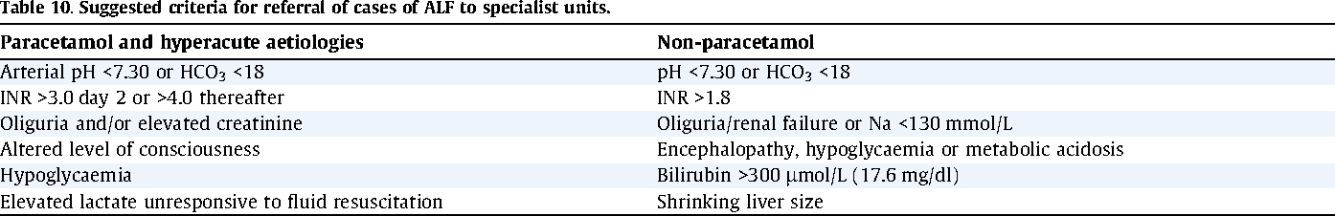
Κριτήρια διακομιδής ασθενών μονάδα μεταμόσχευσης ήπατος

Slide 41
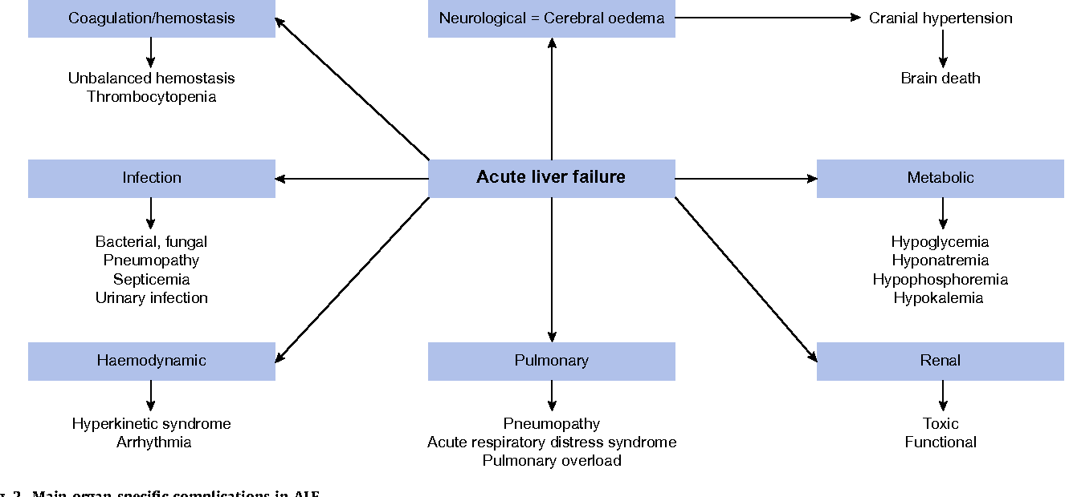
Βλάβες σε όργανα στόχους

Slide 42
OHA και επείγουσα μεταμόσχευση ήπατος
H αξιολόγηση της προγνώσεως θα πρέπει να γίνεται ΝΩΡΙΣ .
Η εμφάνιση εγκεφαλοπάθειας είναι ο χειρότερος προγνωστικός παράγοντας. Ιδιαίτερα στην υποξεία μορφή του συνδρόμου ακόμα και low grade εγκεφαλοπάθεια είναι δείκτης πολύ κακής πρόγνωσης.
Κακή πρόγνωση: υποξεία μορφή- πολυοργανική ανεπάρκεια.
Η ΜΟΝΗ θεραπεία όταν πληρούνται κριτήρια Κing’s College ή Clichy είναι η ΜΕΤΑΜΟΣΧΕΥΣΗ (80% επιβιωση στο 1^{ο} ετος)

Slide 43
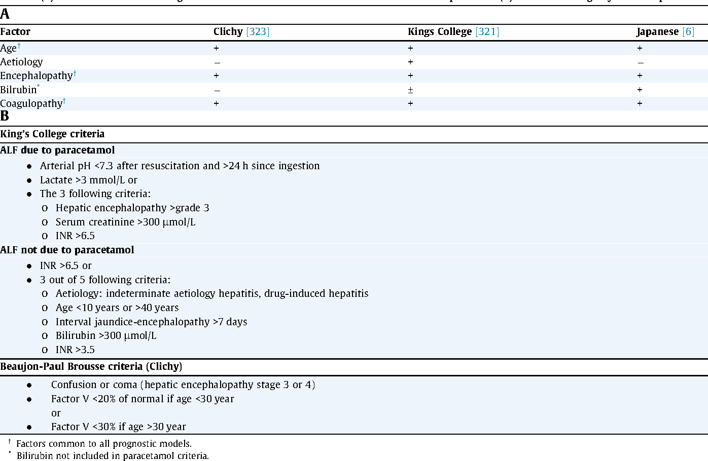
ΚΡΙΤΗΡΙΑ ΜΕΤΑΜΟΣΧΕΥΣΗΣ

Slide 44
Επείγουσα μεταμόσχευση ήπατος- Αντενδείξεις
  Απολυτή αντένδειξη :μη αναστρέψιμη εγκεφαλική βλάβη.
Σχετικές αντενδείξεις για μεταμόσχευση:
  ΑRDS.
  Μη ελεγχόμενη σήψη.
  Μη αναστρέψιμη ανεπάρκεια οργάνων.
  Aιμορραγική παγκρεατίτιδα.

